Slide 1
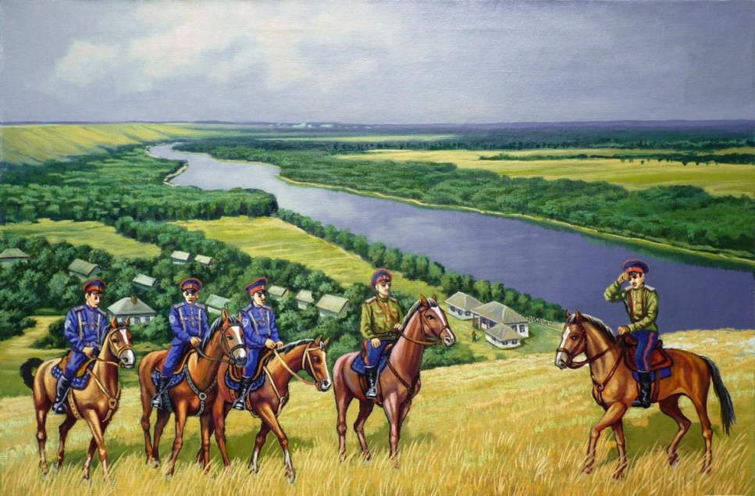
Казачий край! Во тьму веков
Смотрю я, твой потомок дальний
Я вижу славу казаков,
Казачек слышу плач печальный…
Святую память славы той
От молодого поколенья
Давно уж кроет пеленой
Туман холодного забвенья…
Да будут славны в наши дни,
Кто возвращает память краю.
Я перед ними до земли
В поклоне голову склоняю.
Сыны донских степей

Slide 2
Мне, как и всем моим землякам, до боли дорог отчий казачий край. Под высоким донским небом и я учился первым шагам, рвал тюльпаны в бескрайней степи, вслушивался в музыку и слова несравненных казачьих песен. С ними вливались в сердце и навсегда остались в нем любовь и сочувствие к людям, населяющим родную степь. Восторг перед их трудолюбием и воинской отвагой. Гордость той вольницей, из которой вышли вожди народных крестьянских восстаний Степан Разин, Емельян Пугачев, Кондрат Булавин. Сострадание той доле, полной горчайших невзгод и тревог, на которую было обречено трудовое казачество при царизме.
Калинин А. «Под отчим небом»

Slide 3
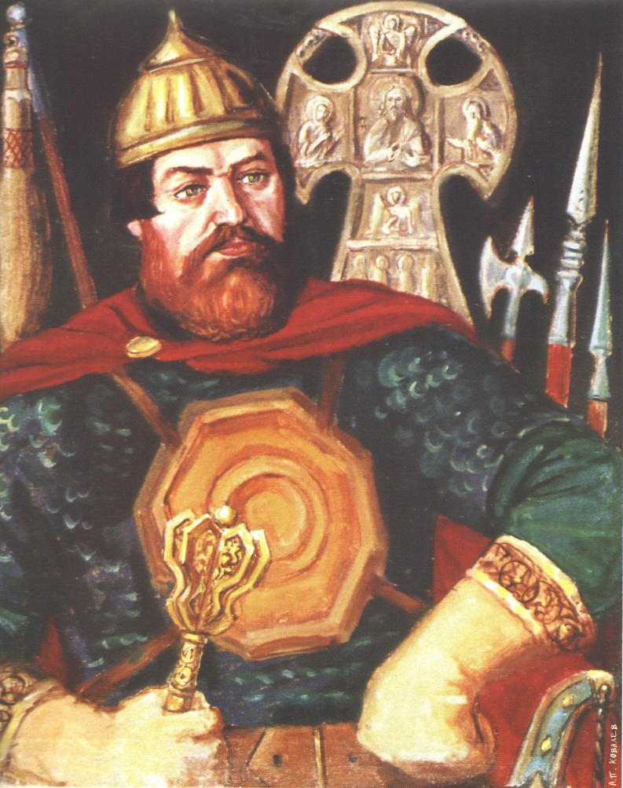
Cycap Федоров
(1552)

Slide 4
Имя атамана Cycapa Федорова связано с участием казаков в борьбе Руси с Казанским ханством. Узнав о намерении царя Ивана IV Грозного покончить с остатками Золотой Орды, на помощь ему пошли и запорожские, и донские казаки. Донцы шли под предводительством Cycapa Федорова, оставив часть сподвижников на Дону - для защиты от турок, крымцев и астраханцев.
Во время осады и штурма Казани (2 октября 1552 г.) донские казаки действовали умело, с выдумкой, способствуя взятию этого большого, считавшегося неприступным города. Историк XVIII в. А.И. Ригельман в книге «История или повествование о донских казаках» пишет: «...Казаки... просили царя повелеть взять им Казань. Царь дал согласие... Приблизившись к речке Казанке, казаки принялись рыть подкоп под стены города.

Slide 5
Затем было спущено в подкоп несколько бочек пopoxa. Назначив время к подмогу пороха, казаки стали на молитву, прося Господа дать свое знамение... После этого казаки подожгли порох, и когда последовавший взрыв разрушил часть городской стены, ворвались в город, где и завязался у них горячий бой с татарами. Вслед за казаками ввел свои войска в город царь. Очистив город от татар, царь расставил везде караулы и назначил для Казани своего наместника и воеводу». Далее Ригельман отмечает, что Иван Грозныи хотел одарить казаков казною, но «донцы ничего того не взяли, а просили, чтобы только пожалованы были рекою Доном до тех мест, как им надобно, что царь им и не отказал. Он им реку оную пожаловал и грамотою утвердить изволил, с крепким подтверждением и даже заклятием о ненарушимости ее «во веки веков».

Slide 6
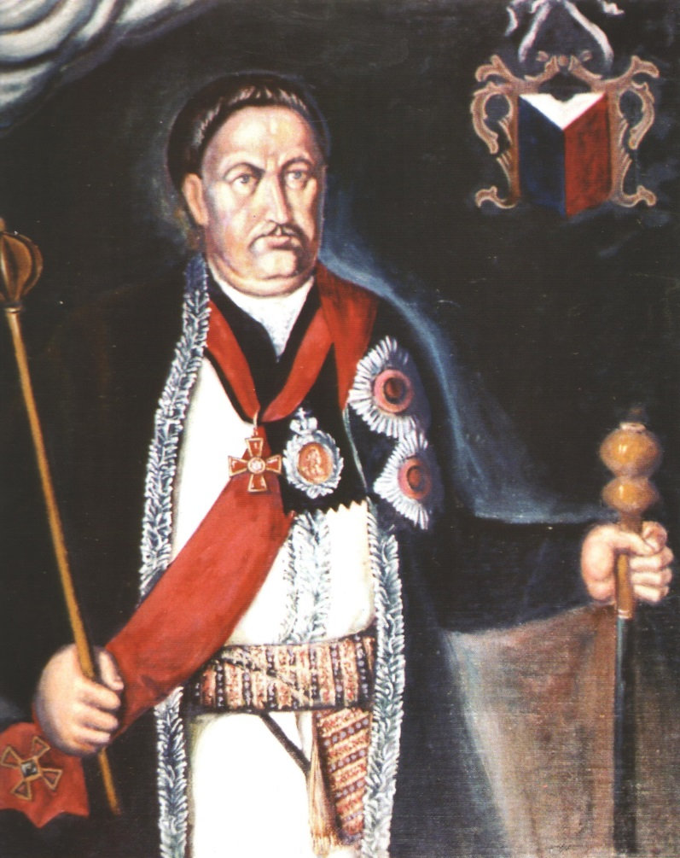
Алексей Иванович Иловайский (1775 - 1797)

Slide 7
В русско-турецкой войне 1768-1774 гг. Алексей Иванович Иловайский командовал полком, отличился в ряде сражений: при Бендерах, Кагуле, Базарджике. Накануне Кагульского сражения на глазах Петра Румянцева и его свиты едва не пленил главнокомандующего турецкой армии.
15 февраля 1775 г. высочайшей грамотой Екатерины ll он назначен войсковым атаманом с пожалованием чина полковника российской армии. Этим же указом на Дону учреждалось Войсковое гражданское правительство, во главе которого Алексей Иванович и встал. А через год Екатерина пожаловала его чином генерал-майора. Иловайский правил Доном беспрерывно в течение 22 лет.

Slide 8
По окончании войны с турками полк Алексея Иловайского был брошен на подавление пугачевского бунта. Здесь он познакомился с А.В. Суворовым, особенно тесными их отношения стали в 1778-1784 гг., когда они совместно руководили проведением присяги ногайцев на верность России и переселением христиан из Крыма на Дон.
При Алексее Иловайском в 1790 г. в Черкасске было открыто первое на донской земле Малое народное училище. Еще раньше Иловайский добился нескольких вакансий для донских казаков в Московском университете. В 1794 г. тысячи казачьих семей были переселены на Кубанскую линию.
Умер Алексей Иловайский в Москве, 2 мая 1797 г. во время коронационных торжеств по поводу вступления на престол императора Павла l. Похоронен на кладбище донского монастыря, с правой стороны от собора.

Slide 9
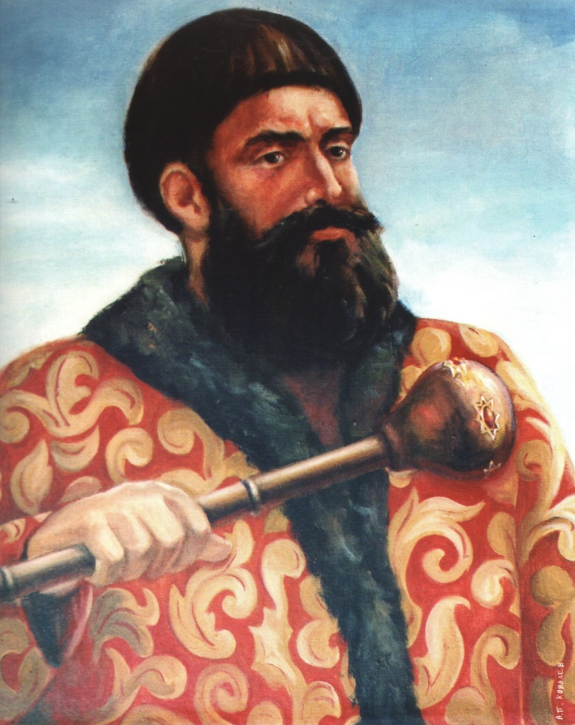
Исай Мартемьянов
(1622 – 1625)

Slide 10
Донской войсковой атаман с 1622 г. Усилил контакты с подвластными в ту пору польскому королю запорожскими казаками, чем Москва была весьма недовольна. Тем временем крымские татары убили казаков, приехавших на Окупной Яр для размена пленных, и Исай Мартемьянов двинулся «со товарищи» на стругах в гирле Дона, грабить турецкие суда, шедшие к Азову с продовольствием, боеприпасами и товарами.
На следующий год Исай Мартынов пообещал царю «более не задирать басурман», но в конце года азовцы разорили казачий городок на реке Маныч, и Мартемьянов «в отместку» весной 1624 г. Предпринял набег на берег Крыма, а затем – к Трапезунду. Запорожцы, с которыми был уговор о совместных действиях, опоздали, и Мартемьянов повел своих казаков на штурм Трапезунда, не дожидаясь их похода.

Slide 11
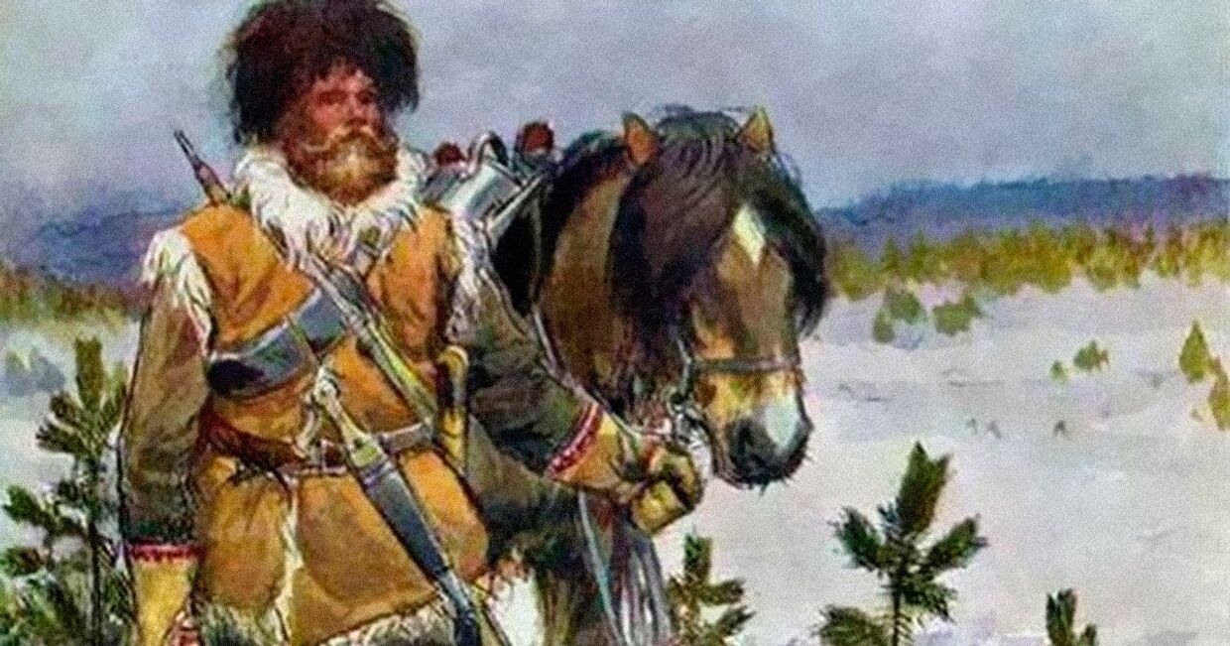
Бои были практически безуспешными, не помог овладеть городом и походом запорожцев.
После этой неудачи запорожцы обвинили донцов Мартемьянова в измене общему делу и затеяли ссору, перешедшую в кровавое столкновение на море…. В ходе этой стычки атаман Мартемьянов был убит.

Slide 12
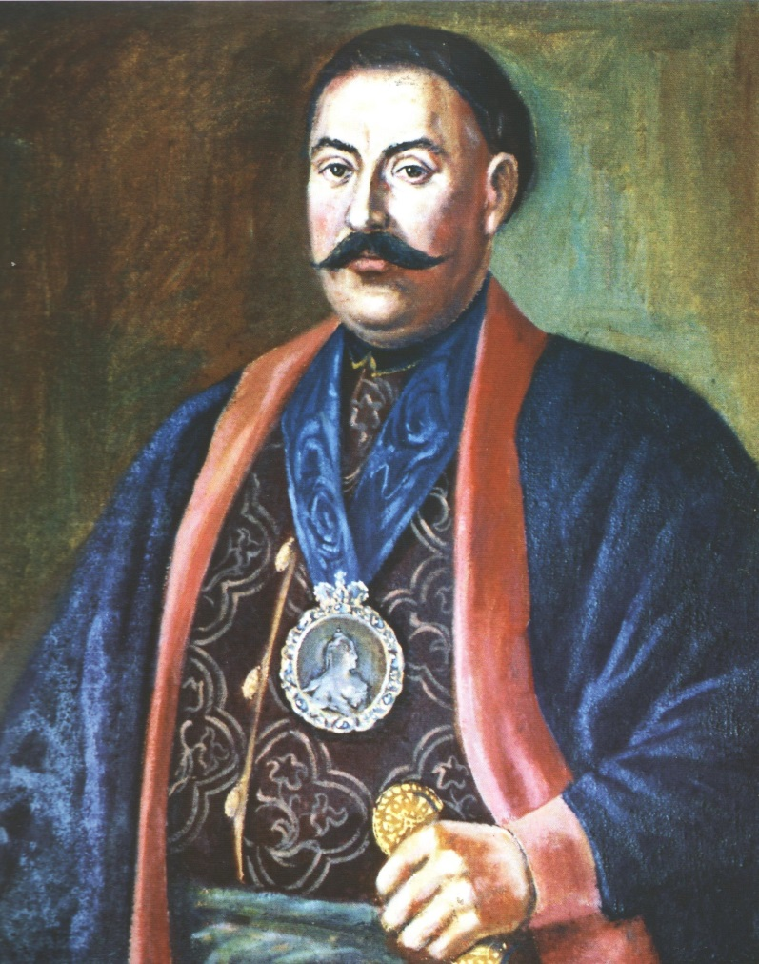
Иван Матвеевич Краснощеков (1723)

Slide 13
Иван Краснощеков участвовал в сражениях Северной войны и его храбрость была замечена царем Петром I. В Персидском походе 1722 г. Петр назначил Краснощекова походным атаманом донских казаков, подчинив ему еще и калмыцкую конницу.
Войсковым атаманом избран в мае 1723 г. Атаманство было недолгим: Петр I не утвердил его в этой должности, «повелев быть атаманом» Андрею Лопатину.
В войсках фельдмаршала Миниха участвовал в осаде (и взятии Азова. Затем отряд донских казаков под его у командой влился в армию генерала Ласси, направлявшуюся в Крым.
4 марта 1738 г. Ивану Краснощекову первому среди донских казаков было присвоено воинское звание бригадира русской армии. Затем походный атаман донских казаков Иван Краснощеков - на театре русско-шведской войны, под Гельсингфорсом.

Slide 14
Здесь 12 августа 1742 г. казачий разъезд Краснощекова столкнулся с численно превосходящим отрядом шведских драгун из армии Левенгаупта. Краснощеков, сражавшийся против нескольких врагов сразу, получил три сабельные раны, и здесь же, на поле боя, хладнокровно расстрелян. Тело Краснощекова шведы привезли в свой лагерь, а затем выдали русским. Сын Ивана Матвеевича с небольшим отрядом донцов доставил тело отца в Черкасск, где и состоялся обряд погребения.
Как во славном было городе, кременной Москве,
Как стоял ли там православный Царь у заутрени
Со своими-то князьями, со боярами.
На князьях-то, боярах было платье цветное,
Платье цветное было все кармазинное,
На самом-то Царе платье кручинное.

Slide 15
Не золотая трубочка она вострубила,
Не серебряная вестушка жалобно возговорила.
Как возговорит наш батюшка, православный царь:
"Ай вы, слуги мои, слуги, слуги верные!
Ничего-то вы, мои слуги, да не знаете!
Как сегодняшней зарею курьер прибыл.
Он привез нам нерадостную весть!
Приуныли, приумолкли в саду пташечки.
Так приуныло, приумолкло войско Донское,
Что без верного молоденького садовничка,
Что без верного служителя Государева.
Без Ивана Матвеевича Краснощекова.
Как взяли, добра молодца, в полон шведы.
Повели добра молодца к князю Ивальгутову,
Как Ивальгутов князь добра молодца стал спрашивать:
"Ты в каком чине, молодец, служишь Царю Белому?
Аль ты сотником служишь, аль полковником?"

Slide 16
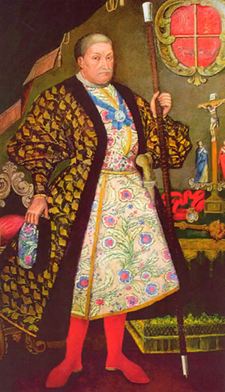
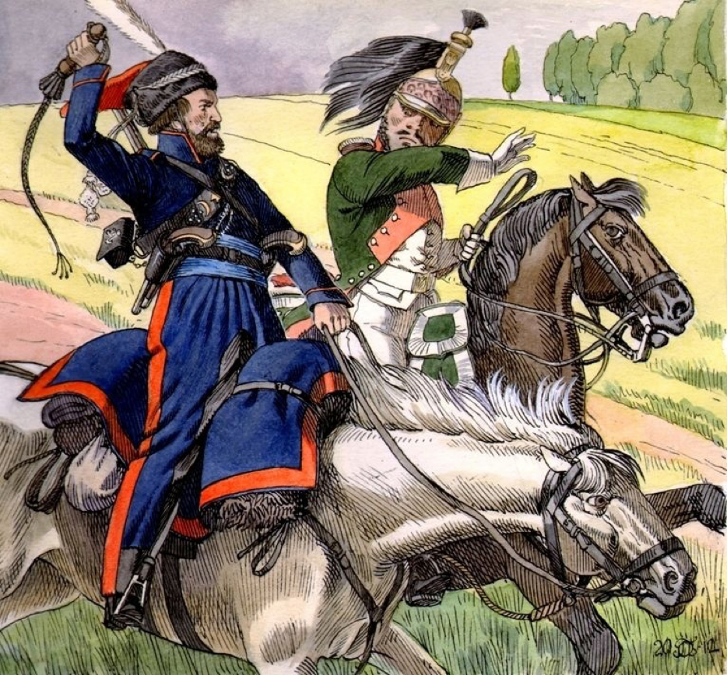
"Я не сотником служил, не полковником,
Я служил молодцом, рядовым казаком!"
"Вот ты врешь, добрый молодец, облыгаешься:
На тебе-то платье — не казацкое,
На тебе-то была сбруя бригадирская!«
- поется в народной песне о гибели Краснощекова.

Slide 17
«Казак – это не тот, кто носит казачью форму, а тот, кто дух казачества содержит в себе».
Патриарх Московский и всея Руси Кирилл
«Казачество - это искра высеченная из груди русского народа ударами бед»
Н.В. Гоголь
Система казачьего жизнеустройства, основанная на православной вере и идее служения Отечеству, способна укрепить русское национальное самосознание и содействовать направлению его в конструктивное русло»
С.С. Собянин

Slide 18
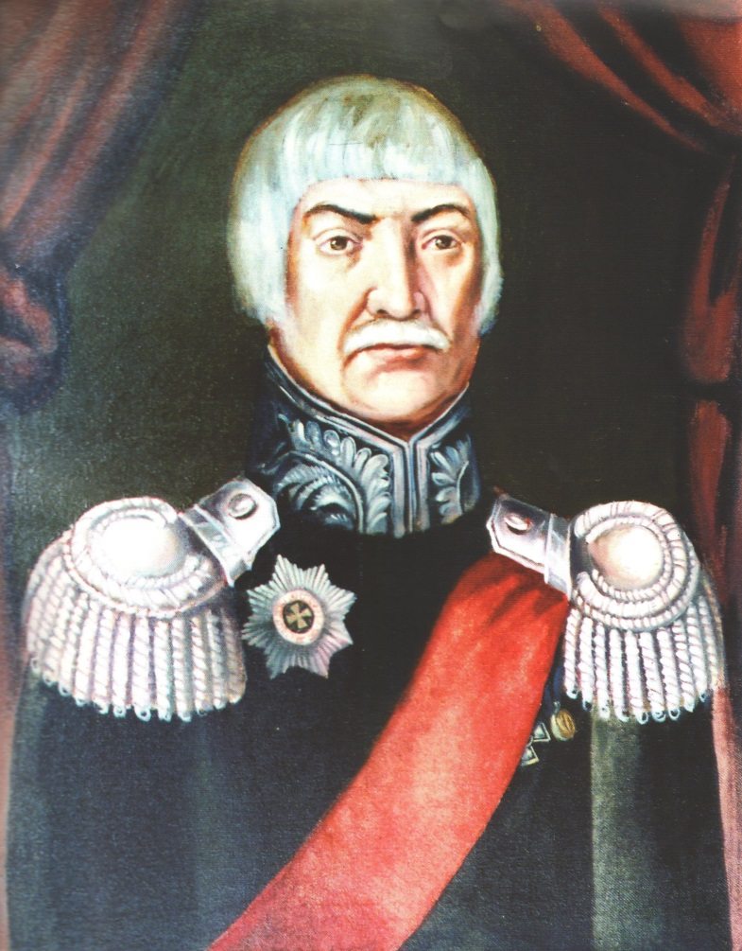
Иван Андрианов
(1826 – 1827)

Slide 19
Военную службу Иван Андрианович Андрианов начал на Кавказе, где шла война с горцами и ногайцами. Получил чин сотника. В 1798 г. нес кордонную службу на границе с Австрией и Турцией, стал майором. С июля 1805 г. получил полк, названный его именем, участвовал в боях с французами. В 1810 г. он разгромил у Траянова вала сильный отряд турок, получил орден Св. Владимира. За дела при Базарджике и Шумле получил чин подполковника, золотую саблю и орден Св. Георгия.
В ходе Отечественной войны 1812 г. Андрианов принял участие в сражениях при Могилеве, Молевом Болоте и Смоленске, особо отличился в Тарутинском сражении, в деле под Вязьмой, получив очередной орден Св. Владимира.

Slide 20
За взятие Мариенвердера он получил чин полковника, за разгром корпуса генерала Морана — еще один орден Св. Владимира, затем - орден Св. Анны.
Вернувшись на Дон, он исполнял должность дежурного штаб-офицера при атамане М.И. Платове, год спустя - введен в состав возглавляемого А.И. Чернышовым комитета, готовившего реформы на Дону. В ходе работы возникли непреодолимые противоречия, в результате которых два войсковых наказных атамана — Андриан Денисов и Алексей Иловайский - были уволены в отставку. Вот тогда-то на атаманскую должность и был назначен Иван Андрианов, ставший генерал-майором в конце мая 1820 г. Пробыв на посту атамана немногим более года, И.А. Андрианов умер в 1827 г., не закончив начатых реформ.

Slide 21
Нам посчастливилось родиться на Дону –
Краю степей, высоких ковылей,
Что славится высоким урожаем,
И гостеприимством всех людей.
Листая летопись столетий,
Мы можем с гордостью сказать:
Другой земли на белом свете
Мы не могли бы и желать.
Люблю свой край, простор родимый,
Станицы, рощи, хутора.
Широкий Дон, простор гонимый
Низовым ветром до утра!

Slide 22
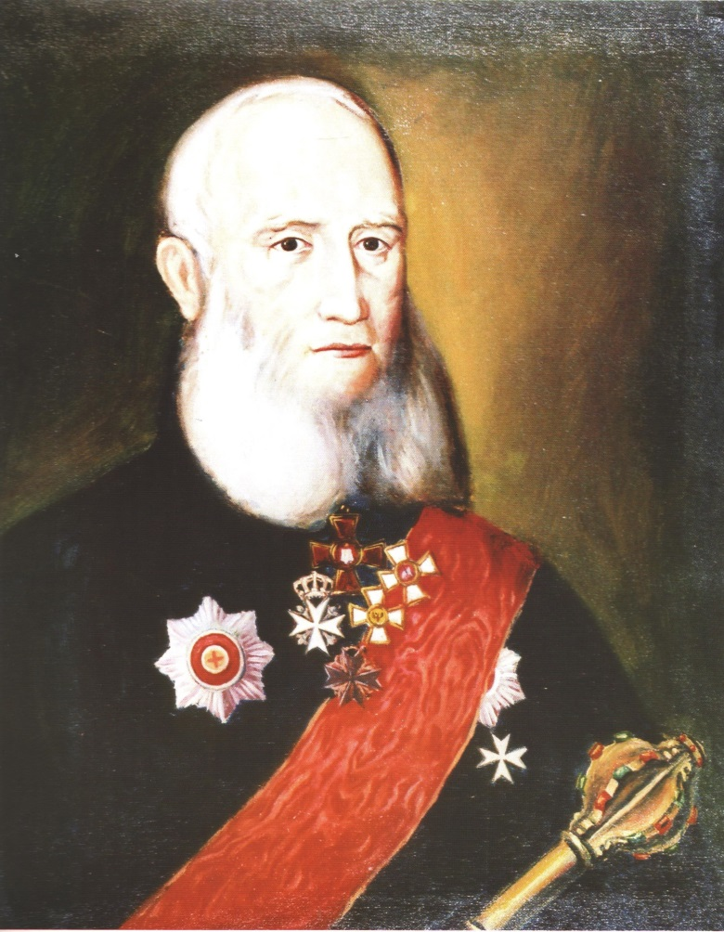
Андриан Денисов
(1818 - 1821)

Slide 23
В 12 лет вместе с казачьим полком попал в Петербург. Учился в школе Александро-Невского монастыря. В 1780 г. вернулся на Дон, имея чин донского есаула и поручика армии. В 1783 г. Андриан Денисов в составе казачьего полка отправился в Крым, а через год стал ординарцем князя Потемкина. В том же 1784 г. женился на казачке Персидсковой. Отличился в бою при Варнице в кампании 1788 г., через год — в сражении на реке Сальче, за что получил чин премьер-майора российской армии. В том же году принял участие в штурме крепости Бендеры.
Главным событием той войны явился штурм крепости Измаил в декабре 1790 г. Андриан Денисов командовал в том сражении казачьим полком, по представлению Суворова получил орден Св. Георгия. За дело при Мачине получает именную золотую медаль с портретом Екатерины ll для ношения на георгиевской ленте на шее.

Slide 24
Участвует в Итальянском и Швейцарском походах русской армии 1799 г. под командованием А.В. Суворова. За бой при Нови был награжден орденом Св. Анны. Вновь столкнулся с французами Андриану довелось в наполеоновских войнах 1805-1807 гг. Сражение при Гутштадте 15 февраля 1807 г. принесло ему орден Св. Владимира, а дело у Гельсберга 29 мая 1807 г. — золотую саблю, украшенную алмазами, с надписью «За храбрость». За сражение при Эйлау он получает прусский орден Красного Орла.
Андриан Карпович замещал воевавшего с французами М.И. Платова на должности войскового атамана в 1807, 1 812—1815 гг. Сформировал 26 полков казачьего ополчения, за что получил орден Св. Владимира 2-й степени и звание генерал-лейтенанта. Назначен полновластным атаманом после смерти Платова и пробыл на этом посту до 1821 года. Умер в 1841 г.

Slide 25
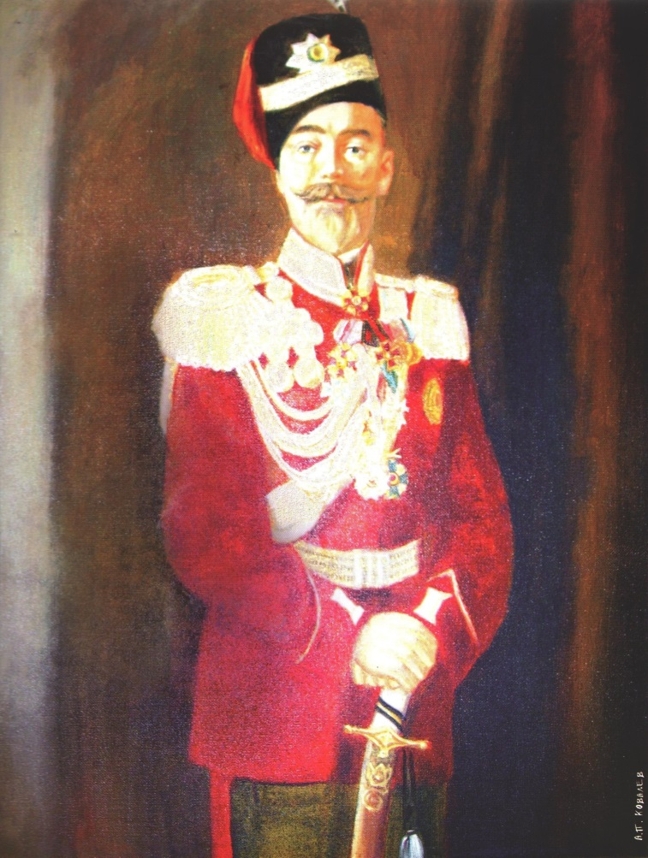
Михаил Граббе
(1915 - 1917)

Slide 26
Внук наказного донского атамана П.Х. Граббе, граф Михаил Николаевич Граббе сумел установить добрые отношения с казаками благодаря доступности и корректному отношению к ним.
Приняв атаманскую власть, объехал с ознакомительной поездкой почти всю Область Войска Донского, везде дружески беседуя с казаками, крестьянами, иногородцами, очаровав всех обходительностью. «Ну и атаман у нас, — говорили казаки. — Есть на что поглядеть: бравый, да черноглазый, обходительный. Соколик, да и только! Не то, что энтот был, Покотил: чистый сыч пучеглазый».
После февральской революции 1917 г. по предписанию Донского исполнительного комитета Граббе сложил с себя полномочия, передав эту должность избранному Комитетом временному войсковому атаману Е.А. Волошинову.

Slide 27
В ночь на 10(22) марта 1917 г. особой делегацией Исполнительного комитета Граббе был отвезен в Ростов-на-Дону и там сдан с рук на руки великому князю Николаю Николаевичу, вызвавшему графа туда по дороге в ставку, где его самого ожидало отрешение от верховного командования армией...
С 1919 года Граббе жил во Франции, был председателем «Союза кавалеров Георгиевского креста», «Общества казаков казачьего полка российского императора» и других эмигрантских организаций. С 1941 года Михаил Николаевич входил в состав консультативного совета «Комитета взаимопомощи русской эмиграции во Франции».

Slide 28
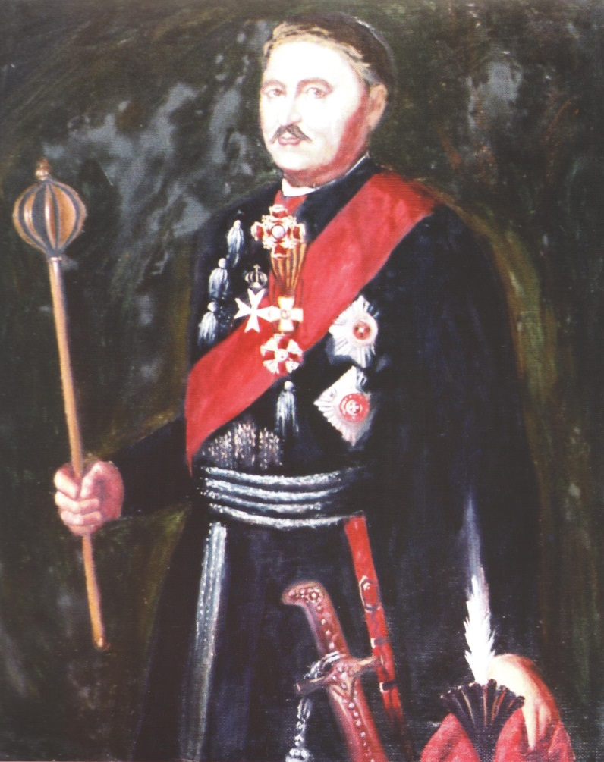
Василий Орлов (1797 - 1801)

Slide 29
В 1787 г., в ходе русско-турецкой войны казачий полковник Василий Орлов держал оборону на Кинбурнской косе и получил за сию баталию орден Святого Георгия Победоносца. Участвовал в штурме Очакова, получил чин бригадира и второй орден Святого Георгия. Всероссийскую известность Василию Орлову принесло участие в штурме Измаила, по приставным лестницам он с казаками ворвался на вал и овладел бастионом. Участвовал он и в других сражениях под началом А.В. Суворова, М.И. Кутузова, неизменно проявляя «усердие, мужество, искусство и отменную личную доблесть».
На Дон Василий Орлов вернулся генералом от кавалерии, в ореоле воинской славы, и в 1797 г., после кончины А.И. Иловайского, стал войсковым атаманом.
В первые же месяцы своего атаманства Орлов ходатайствовал о восстановлении Донской конной артиллерии и добился успеха: указ императора на сей счет последовал 20 октября 1797 г.

Slide 30
В атаманство Орлова Павел I ввел на Дону жалованное дворянство. Ликвидировал новый император и заведенное Екатериной II Донское войсковое гражданское правительство, восстановив войсковую канцелярию. На Дону, подрывая значение войскового Круга, стали образовываться уездные собрания.
В январе 1801 г. атаман Орлов получил указ Павла I, о походе «чрез Бухару и Хиву на реку Индус». Начавшийся поход остановила смерть Павла I в марте 1801 г. А вскоре умер и войсковой атаман Василий Орлов. Он похоронен в Черкасске на кладбище Преображенской церкви.

Slide 31
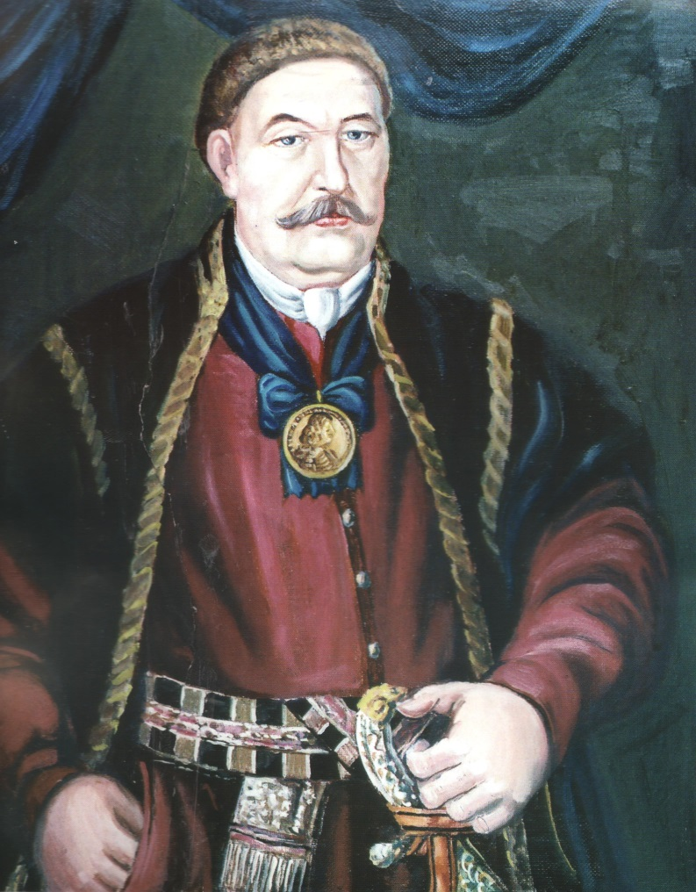
Андрей Иванович Лопатин (1723 - 1735)

Slide 32
После смерти весной 1723 г. в Черкасске донского войскового атамана Василия Фролова, Петр I на специальном заседании в Петербурге, где присутствовали канцлер Головкин, князь Григорий Долгорукий и обер-секретарь Анисим Маслов, назначил донским войсковым атаманом старшину Андрея Ивановича Лопатина.
С этого момента Андрей Лопатин пребывал в должности войскового атамана в течение двенадцати лет.
Отличный администратор и умелый организатор, атаман Андрей Лопатин за годы своего правления Доном сумел организовать переселение с Дона на Астраханскую и Гребенскую линии 1000 казачьи: семей и столько же на Царицынскую линию. Сдерживал натиск турок и татар, хотевших раздвинуть границы Османской империи за счет южнорусских земель.

Slide 33
Умело и тактично ведя переговоры, Андрей Лопатин (вместе с Данилой Ефремовым) сумел привлечь на свою сторону влиятельного калмыцкого князя Дондук-Омбо.
Во времена атаманства Лопатина близ Черкасска была построена правительственная крепость Святой Анны, ставшая базой русской армии на юге России. Земляные валы этой мощной крепости и доныне сохранились вблизи станицы Старочеркасской.
Умер АИ. Лопатин, видимо, осенью 1734 г. , ибо сведения о нем в исторических документах прерываются в октябре этого года.
Похоронили Андрея Лопатина кладбище Преображенской церкви города Черкасска.

Slide 34
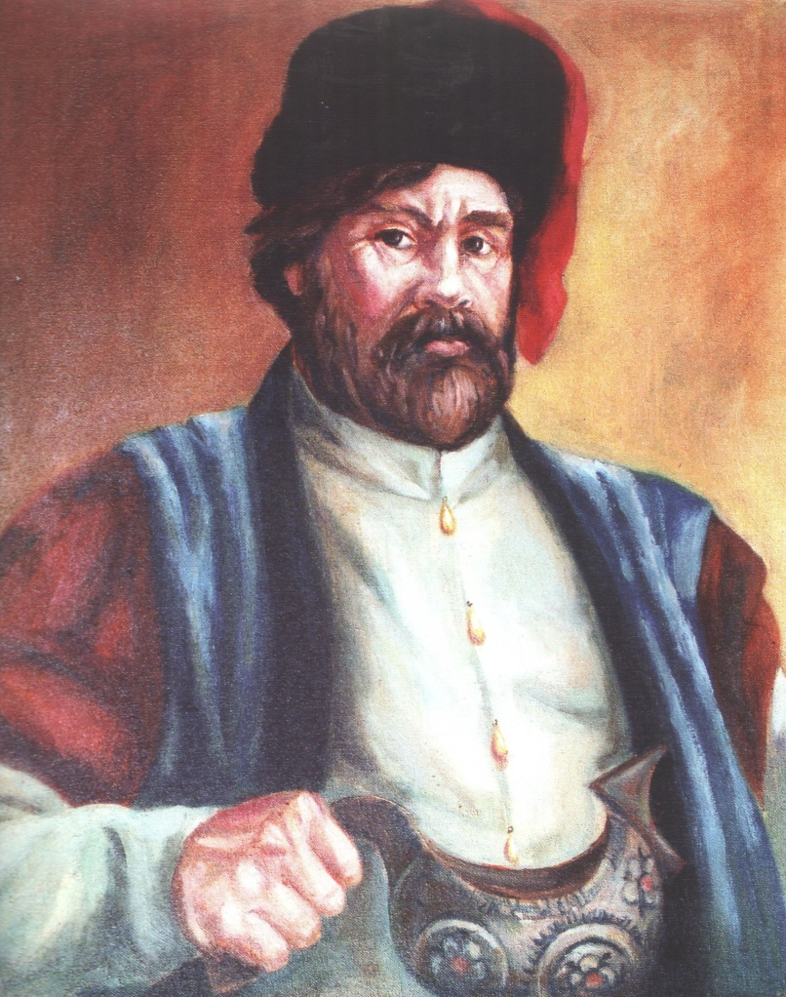
Корнилий Яковлев (1660 - 1680)

Slide 35
В первый раз Корнилий Яковлевич Яковлев по прозвищу «Черкасс» стал войсковым атаманом в 1660 г.
Вместе с Тимофеем Разей участвовали они в обороне Азова в июне— сентябре 1641 г. Разя умер в 1650 г. , и Яковлев взял под опеку его сына Степана, своего крестника.
В феврале 1661 г. Яковлев заключил союз с калмыками против крымских татар и ногайцев. Во главе ответного донского посольства к калмыкам Яковлев поставил своего крестного сына Стеньку Разина, и тот успешно справился с дипломатической задачей. Весной 1667 г. Степан, собрав ватагу, ушел на Волгу, «за зипунами», а вернувшись осенью 1669 г. не признал власти Корнилия, со своим голутвенным войском укрепившись выше Черкасска, где построил городок Кагальник. Открытое столкновение случилось зимой 1670 г., в Черкасске: Разин обвинил атамана Яковлева в измене казацкому делу.

Slide 36
А уже весной Степан утопил в Дону царского посла Герасима Евдокимова, прибывшего к донцам с царским жалованием и государевой грамотой.
На донской земле наступило двоевластие: номинально доном правил войсковой атаман, фактически — Степан Разин со своей голытьбой. 14 апреля 1671 г., выполняя требование царя, Корнила Яковлев сжег разинский Кагальник, заковал Разина в кандалы, а позже сам повез крестника в Москву, на пытки и казнь, при которой и присутствовал 6 июня 1671 г.
...Скончался Корнила Яковлев 16 июля 1680 г., погребен в ограде войскового собора в Черкасске. В 1786 г. останки атамана перенесли в галерею Воскресенского собора: где они покоятся и до сих пор.

Slide 37
Велика наша страна, и каждый ее уголок имеет свою судьбу, свою историю. А из них складывается история всего нашего государства. И чем лучше мы будем знать ее, тем лучше и быстрее поймем значение того, что происходит сегодня, и тем яснее будет представляться нам будущее. Мы родились и живем на донской земле. Немного места занимает она на карте нашей России. Но главное – в истории Дона происходили такие события, которые оказались важными для всего нашего государства.
Мы живем на прославленной подвигами дедов и прадедов донской земле. И кому как не нам нужно знать историю и культуру родного края. Ведь у народа, который не знает своей истории, нет будущего.

Slide 38
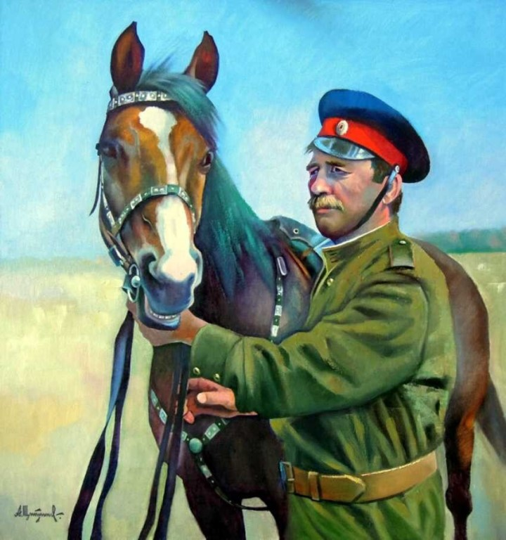
Презентацию подготовила:
Педагог – библиотекарь И.В. Соколовская
МБОУ Тацинская СОШ № 3

